Slide 1


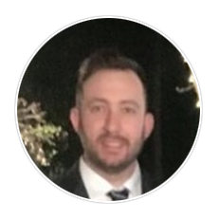
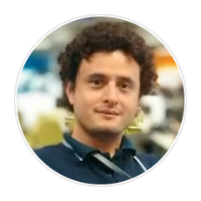
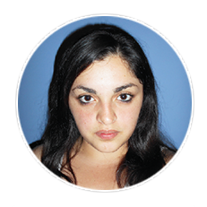
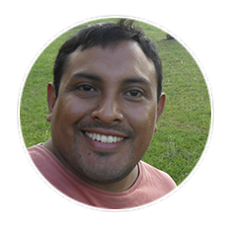
Brian
Román
Romina
Matías

Slide 2
CheckBus
DEMO

Slide 3
Composición
CheckBus
Aplicación Web – Plataforma de administración
Aplicación Mobile – Para el inspector
Aplicación Desktop – Inspector Virtual

Slide 4
Funcionamiento
Web – Configurar registros y comparar resultados
Mobile – Controlar horarios por Inspectores
Desktop – Controlar horarios con el Inspector virtual

Slide 5
Simulación de Recorrido
- Recorrido: Lab4
- Frecuencia: Frecuencia hh:mm
- Secciones:
- Inspector Virtual: Laferrere
- Plaza Flores
- Rivadavia y Colpayo
- Independencia y La Rioja
- Salta y O’Brien
- Horarios: Asignados a la frecuencia y secciones
Chofer: Juan Gabriel
Gestión Conductor Recorrido Frecuencia (CRF)

Slide 6
Controles
Infracción: Si el colectivo se adelanta a la sección por mas de 2 minutos
Atraso: Si el colectivo pasa después de 5 minutos por la sección

